Slide 1
CHÂTEAURENARD
FSGT
RASSEMBLEMENT FEDERAL
DE BADMINTON 10 et 11 juin 2023

Slide 2
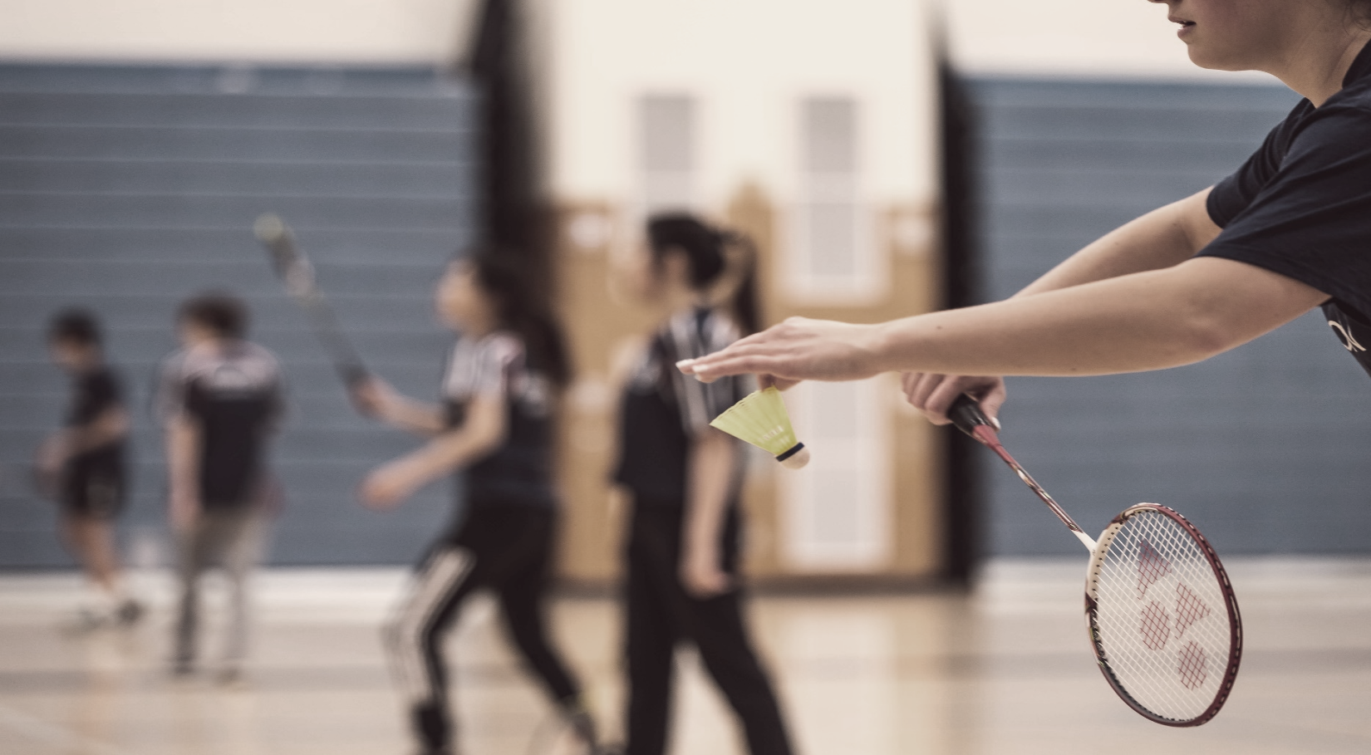
Le MOT DES ORGANISATEURS
C’est une expérience inédite pour le club de badminton de Châteaurenard que d’organiser ce 22ème rassemblement fédéral. Forts de l’aide de nos amis de l’ASSER et des conseils avisés de Kiki, nous nous sommes lancés dans l’aventure avec l’ambition de vous proposer un moment sportif et convivial.
En simple, en double et par équipe, les échanges auront lieu, tout d’abord, autour de la pratique d’un badminton ouvert à tous, compétiteurs aguerris ou occasionnels, et où chacun à son niveau peut goûter au plaisir du jeu. Nous vous proposons de prolonger, par ailleurs, les échanges autour de la table et de moments festifs.
Nous remercions toutes les personnes et institutions qui nous suivent et nous font confiance pour l’organisation de ce rassemblement majeur. Au-delà de ses responsables, c’est tout un club qui se mobilise pour faire de ce tournoi un moment fort de partage. Nous espérons vous accueillir nombreux autour de cette fête du badminton.
Nous espérons que vous prendrez autant de plaisir à venir que nous aurons de bonheur à vous accueillir.
LA PLUME ET LE VOLANT
Châteaurenard 13160
laplumeetlevolant@gmail.com

Slide 3
Le MOT du comité fsgt 13
C’est avec une grande fierté que nous accueillons les fédéraux de badminton sur les terres des Bouches-du-Rhône. Ce n’est pas une première pour notre comité car nous faisons fréquemment confiance à nos clubs pour de telles organisations.
Notre comité est heureux que le club « La Plume et le Volant » de Châteaurenard, avec l’ensemble de ses bénévoles, puisse organiser une compétition d’envergure nationale. Je voudrais, au nom des nombreux bénévoles et de nos cinq salariés du comité qui œuvrent tout au long de l’année pour offrir à nos adhérents des activités de qualité, remercier particulièrement les bénévoles du club de Châteaurenard, sans oublier les membres de la commission fédérale d’activités, qui participent à la mise en place de l’organisation afin de vous accueillir dans les meilleures conditions possibles.
Gageons que grâce à cette manifestation un nouvel élan de dynamisme sera apporté à notre commission départementale de badminton pour le plus grand plaisir de nos pratiquants départementaux.
Merci à tous, badistes FSGT, commissions fédérales et départementales et à tous les adhérents de « la Plume et le Volant » pour faire de ce championnat un moment de joies, de plaisirs et de rencontres.
Montrons que des grands rassemblements sportifs sont des moments privilégiés pour la rencontre de l’autre dans la convivialité et le respect, même si la compétition est au cœur de l’événement.
Préparez vos volants et raquettes, le club « la Plume et le Volant » avec ses nombreux bénévoles Châteaurenardais vous attendent avec impatience.
Sportivement,
Jean-Yves Fauchon, co-président du comité FSGT 13.
Nous espérons que vous prendrez autant de plaisir à venir que nous aurons de bonheur à vous accueillir.
LA PLUME ET LE VOLANT
Châteaurenard 13160
laplumeetlevolant@gmail.com

Slide 4
Nos sponsors
Nous espérons que vous prendrez autant de plaisir à venir que nous aurons de bonheur à vous accueillir.
LA PLUME ET LE VOLANT
Châteaurenard 13160
laplumeetlevolant@gmail.com

Slide 5
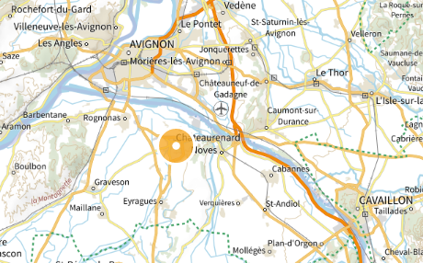
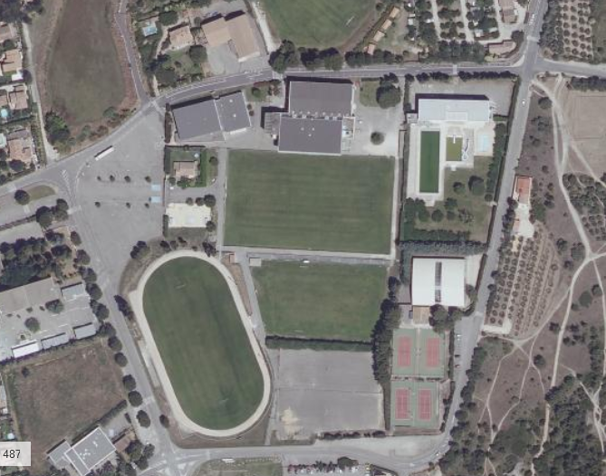
Lieux
Châteaurenard est une commune des Bouches-du-Rhône (13) située près du massif des Alpilles, à une dizaine de km de la gare d’Avignon TGV. Le rassemblement se tiendra dans le complexe sportif Pierre de Coubertin situé sur la commune.
Adresse: 404 avenue Pierre Coubertin 13160 Châteaurenard
Coordonnées GPS du parking du complexe sportif : 43.882448, 4.866248
Salle Abel Lorente
Hall d’accueil et lieu des repas
Halle sportive
Gymnase C
PARKING
Accès aux gymnases
L’accueil des participants ainsi que les repas de midi se feront dans la salle Abel Lorente.
Les matchs se dérouleront dans les deux gymnases situés à côté. Le gymnase C est composé de 7 terrains et la Halle sportive, de 4. Vous pourrez prendre vos douches dans les gymnases après les matchs.
Nous espérons que vous prendrez autant de plaisir à venir que nous aurons de bonheur à vous accueillir.
LA PLUME ET LE VOLANT
Châteaurenard 13160
laplumeetlevolant@gmail.com

Slide 6
Transport et hébergements
Pour les personnes désirant venir en train, Avignon dispose de deux gares. La gare Avignon centre est située dans Avignon. Elle voisine la gare routière pour prendre un bus et rejoindre Châteaurenard (Ligne 707 Transdev Vaucluse Zou 13 (https://sudest-mobilites.fr/reseaux/zou-13/lignes/ligne-reguliere--57--20212022-avignon-saint-remy-de-provence).
La gare Avignon TGV se trouve à 4 km du centre et 11km de Châteaurenard ! Vous avez la possibilité de rejoindre le centre d’Avignon en navette puis Châteaurenard en bus ou d’y louer une voiture pour rejoindre votre lieu de résidence.
Par la A7 : Prendre la sortie 24 Avignon Sud, à 4 km de Châteaurenard. Donc très facile d’accès en voiture.
Pour la planète pensez au covoiturage !
Pensez à vous y prendre assez rapidement car nous sommes dans une région très touristique.
Pour les hébergements, voici quelques adresses proches du lieu de la compétition :
Hôtel AKENA Châteaurenard (500m)
947 Av. Jean Mermoz
Camping de la Roquette (200m)
745 Av. Jean Mermoz. Le camping dispose de mobil-homes.
Des centaines de logements disponibles sur Airbnb, gîtes de France, Booking ou sur : https://www.myterredeprovence.fr/Se-loger
Afin de ne pas perturber la fin du tournoi, nous vous demandons de ne pas prévoir de départ dimanche avant 19h00.
Nous espérons que vous prendrez autant de plaisir à venir que nous aurons de bonheur à vous accueillir.
LA PLUME ET LE VOLANT
Châteaurenard 13160
laplumeetlevolant@gmail.com

Slide 7
règlement
Le règlement suivant développe les grandes lignes de la rencontre et sera affiné en fonction des inscriptions définitives.
Notre but sera de faire jouer un certain nombre de matchs à chaque joueur.
Nous ouvrons les inscriptions dans la limite de 128 joueurs.
Les joueurs et joueuses pouvant s’inscrire doivent justifier d’une licence FSGT annuelle en cours de validité. Les droits d’inscriptions sont de 8 € pour le week-end.
Le samedi au choix en simple ou en double :
Pour les simples, nous prévoyons un limite à 32 joueurs (16 hommes,16 femmes).
Pour les doubles, il y aura deux catégories « double hommes » ou « doubles mixtes ». Le nombre maximum de paires est limité à 48 (soit 96 joueurs). Si vous souhaitez participer en double mais que vous n’avez pas de partenaire indiquez-le lors de l’inscription. En fonction du nombre de personnes sans partenaire, nous pourrons former des doubles.
Le dimanche, les équipes se feront en fonction du niveau des joueurs.euses. Comme cette année le simple n’est pas obligatoire la veille, nous demandons aux capitaines des équipes/clubs d’évaluer leurs joueurs dans la feuille d’inscription (de 1 très débutant à 10 très bon joueur) afin de donner une indication pour former les équipes du dimanche. Chaque équipe sera composée de 4 joueurs de clubs différents.
Tous les joueurs seront regroupés en poules.
Les poules donneront accès à un tableau final et à des tableaux de consolante.
Les matchs se joueront au temps : 10 mn
Sauf les finales de simple et double du samedi qui se joueront en 2 sets gagnants de 21 points.
Un coup de sifflet marquera le début du match et un autre marquera la fin du match.
Lorsque le coup de sifflet final retentit, le point en jeu doit se finir et comptera dans le score final. En cas d’égalité au coup de sifflet final, un point doit être joué pour départager les deux joueurs/équipes, PAS DE MATCH NUL !!!!!
Les matchs se joueront avec des volants plastiques Mavis 600 fournis par l’organisation.
Tous les matchs seront auto-arbitrés, en cas de réclamation, l’organisation prendra une mesure appropriée.
Les joueurs seront appelés 5 mn avant chaque match et devront se rendre dans une zone réservée ou un organisateur leur confirmera leur adversaire et le terrain.
Dès la fin du match, les joueurs se rendent dans la même zone afin de donner les scores à l’organisateur. Les scores seront saisis en temps réel et retransmis sur écran
Le classement de la poule se fera sur :
1 : les matchs gagnés,
2 : en cas d’égalité entre 2 joueurs (équipes), le joueur qui a battu l’autre le précèdera dans le classement,
3 : en cas d’égalité entre plus de 2 joueurs/équipes, si la confrontation directe ne peut les départager, c’est la différence entre les points marqués et encaissés sur la totalité des matchs de la poule, qui déterminera le classement.
Nous espérons que vous prendrez autant de plaisir à venir que nous aurons de bonheur à vous accueillir.
LA PLUME ET LE VOLANT
Châteaurenard 13160
laplumeetlevolant@gmail.com

Slide 8
Inscriptions
Nous accepterons jusqu’à 128 joueurs
Un dossier d’inscription est joint à ce document. Merci de bien tout remplir pour nous faciliter l’organisation. Pour éviter un éventuel oubli de joueurs inscrits, nous renverrons un mail dans les 3 jours suivant la réception des dossiers. Sans retour de notre part, merci de reprendre contact avec nous.
programme
Samedi 10 Juin : tournoi en simple ou en double
7h30 à 8h30 : petit déjeuner (sur réservation 4€) dans la salle Abel Lorente
7h30 à 8h30 : accueil, remise des badges, café et mise en tenue
9h00 : briefing dans la salle Abel Lorente (20mn)
Tournoi simple Tournoi double
9h30 : début des matchs
12h30 : fin des matchs
Repas pris sur place (Salle Abel Lorente)
13h30 : reprise des matchs
15h10 : fin des poules
15h20 : début des phases finales
17h45 : finales
19h30 : annonce des résultats des simples et des doubles accompagnée d’un apéritif
20h30 : direction la soirée festive ( Brasserie des Lonnes)
1h00 : fin de la soirée
Dimanche 11 Juin: tournoi en double
(équipes de 4 joueurs - euses de clubs différents
7h30 à 8h30 : petit déjeuner (sur réservation 4€) (salle Abel Lorente)
8h30 : briefing rapide
9h00 : début des matchs
12h30 : fin des matchs de poules
Repas pris sur place (salle Abel Lorente)
13h30 : reprise des matchs – début des phases finales
16h00 : fin des phases finales
17h30 : annonce des résultats, discours de clôture
18h00 : pot de départ
9h30 : début des matchs
12h30 : fin des poules
13h30 : reprise des matchs – phases finales
16h30 : fin des phases finales
Nous espérons que vous prendrez autant de plaisir à venir que nous aurons de bonheur à vous accueillir.
LA PLUME ET LE VOLANT
Châteaurenard 13160
laplumeetlevolant@gmail.com

Slide 9
Les repas
RAPPEL : l’inscription à l’avance pour les repas est obligatoire
Les repas seront établis avec le traiteur.
Les repas de midi seront pris dans la salle Abel Lorente.
Si les tableaux de jeux le permettent, une pause générale sera établie de 12h30 à 13h30.
Merci de préciser les éventuelles allergies et pratiques alimentaires afin que nous puissions adapter au mieux notre offre
Samedi midi :
Entrée
Plat
Fruit
Café
Repas 14€
Samedi Soir, repas festif : concert animation dansante
Apéritif
Plat régional nourrissant !!
Dessert
Café
Vin et boissons non-alcoolisées incluses
Repas et soirée 25€
Dimanche midi :
Entrée
Plat
Fruit
Café
Repas 14€
Les petits-déjeuners → de 7h30 à 8h15 les samedis et dimanches matin
Pain
Viennoiserie (pain au chocolat/croissant)
Boisson froide (jus)
Fruits
Beurre et confitures
Café, thé
Petits-déjeuners 4€
Nous espérons que vous prendrez autant de plaisir à venir que nous aurons de bonheur à vous accueillir.
LA PLUME ET LE VOLANT
Châteaurenard 13160
laplumeetlevolant@gmail.com

